Slide 1
Universidad Autónoma del Estado De México
Facultad de Odontología
LICENCIATURA CIRUJANO DENTISTA
Unidad de Aprendizaje
PRÓTESIS FIJA
ENDOPOSTES
Dra. En E.P. María de la Luz Sánchez Medina

Slide 2

OBJETIVO
El participante demostrará los conocimientos suficientes de los distintos procedimientos y técnicas básicas, para el diseño, preparación y elaboración de coronas parciales y coronas totales en prostodoncia fija, muñón pivotado post-endodóntico( metálico y estético) y carillas; y habilidades para realizarlo en práctica figurada
Dra. En E.P. María de la Luz Sánchez Medina 15/08/2019
Dra. En E.P. María de la Luz Sánchez Medina 15/08/2019
Dra. En E.P. María de la Luz Sánchez Medina 15/08/2019
Dra. En E.P. María de la Luz Sánchez Medina 15/08/2019
Dra. En E.P. María de la Luz Sánchez Medina 15/08/2019
Dra. En E.P. María de la Luz Sánchez Medina 15/08/2019
Dra. En E.P. María de la Luz Sánchez Medina 15/08/2019
Dra. En E.P. María de la Luz Sánchez Medina 15/08/2019
Dra. En E.P. María de la Luz Sánchez Medina 15/08/2019
Dra. En E.P. María de la Luz Sánchez Medina 15/08/2019

Slide 3
ACTITUDES Y VALORES
Valorar y planear el diseño que tiene cada corona parcial, corona total, carilla y muñón pivotado post-endodóntico para su aplicación clínica en el futuro paciente
Responsabilidad , compromiso y respeto a la integridad de los tejidos dentarios y sus tejidos de sostén en los tratamientos de prostodoncia fija
Predisposición, paciencia y aplicación para la realización de restauraciones protésicas fijas
Dra. En E.P. María de la Luz Sánchez Medina 15/08/2019

Slide 4
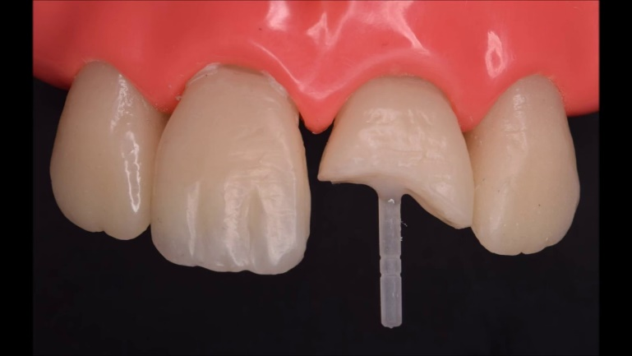
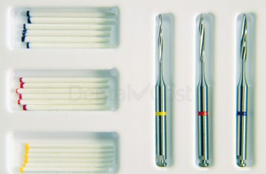
ENDOPOSTES ESTÉTICOS
Es un sistema de retención y soporte intrarradicular para las restauraciones cerámicas.
Dra. En E.P. María de la Luz Sánchez Medina 15/08/2019
Notes:
Un poste de fibra de vidrio es una estructura compuesta por un conjunto de fibras de vidrio.

Slide 5
INDICACIONES
En dientes que presentan gran destrucción coronal: restauraciones anteriores, trauma o por acceso al tratamiento endodóntico
Piezas con un mínimo de grosor de remanente coronario de (3mm)
Restauraciones individuales
Fuerzas oclusales o incisales ligeras o moderada.
Soluciones transitorias en pacientes jóvenes
Dra. En E.P. María de la Luz Sánchez Medina 15/08/2019
Notes:
Enfoques en la reconstrucción coronaria del diente endodónticamente tratado, para su posterior restauración.

Slide 6
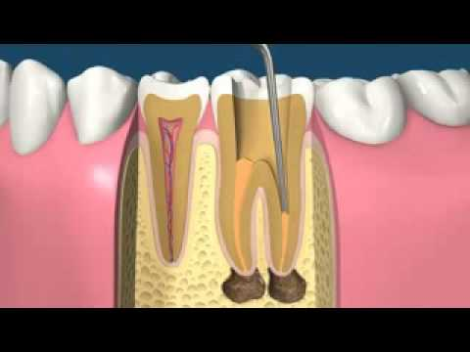
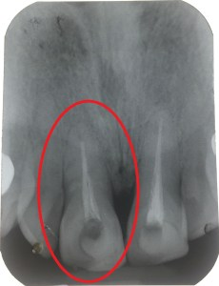
CONTRAINDICACIONES
Discrepancia grave en el eje corona raíz
Discrepancia importante en la anatomía radicular
Remanente dentario nulo o menor a 3mm
Dra. En E.P. María de la Luz Sánchez Medina 15/08/2019
Notes:
Se debe valorar el estado general del órgano dentario y considerar si es candidato a una restauración con un poste para evitar el fracaso de este.

Slide 7
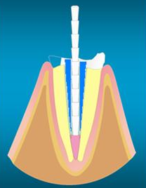
PREPARACIÓN DEL CONDUCTO.
Existen 4 factores indispensables para la retención adecuada del muñón artificial con espiga.
1.-EXTENSIÓN LONGITUDINAL
La extensión general de la espiga debe abarcar 2/3 de la extensión longitudinal total remanente dental
La extensión longitudinal del pin está determinada por una radiografía periapical
4mm de material obturador que debe ser dejado en la región apical del conducto radicular
Dra. En E.P. María de la Luz Sánchez Medina 15/08/2019
Notes:
Uno de los objetivos del tratamiento de conductos radiculares es sellar el sistema de conductos en las tres dimensiones. Para alcanzar este objetivo, un mínimo de cuatro a cinco milímetros de obturación deben permanecer como sello apical.

Slide 8
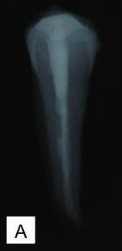
PREPARACIÓN DEL CONDUCTO.
2.- INCLINACIÓN DE LAS PAREDES DEL CONDUCTO
En paredes inclinadas, presentan menor retención y gran concentración de esfuerzos en sus paredes dando un efecto cuña y posterior una fractura
Para compensar esta deficiencia, deben hacer el uso de medios alternativos como; aumentar la extensión longitudinal de la espiga
cuando el conducto está muy ensanchado y las paredes muy delgadas se pueden utilizar muñones artificiales, buscando una retención intra-radicular y protección de las paredes a través del biselado de las paredes de la raíz
Dra. En E.P. María de la Luz Sánchez Medina 15/08/2019
Notes:
El propósito es eliminar las retenciones y preparar el conducto para el perno.

Slide 9
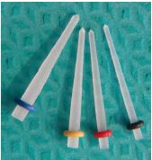
PREPARACIÓN DEL CONDUCTO.
3.- DIÁMETRO DE LA ESPIGA
Cuanto mayor sea el diámetro mayor será la retención y resistencia
El diámetro de la espiga debe presentar 1/3 del diámetro total de la raíz
El espesor de la dentina debe ser mayor en la cara Vedtibular
Dra. En E.P. María de la Luz Sánchez Medina 15/08/2019
Notes:
Este tipo de poste está indicado en la reconstrucción de dientes con una gran destrucción coronal, pero sin retención suficiente para soportar el material de relleno (muñón).

Slide 10
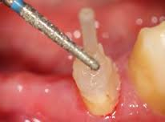
PREPARACIÓN DEL CONDUCTO.
4.- CARACTERÍSTICA SUPERFICIAL DE LA ESPIGA
Para aumentar la retención de los muñones artificiales
Estas pueden ser pueden ser tornadas irregulares o rugosas antes de la cementación
Usando fresas o arenadas con oxido de aluminio
Dra. En E.P. María de la Luz Sánchez Medina 15/08/2019
Notes:
La principal función de un poste estético es la retención de un muñón que soporte la restauración.
Un poste se debe usar únicamente cuando no hay estructura remanente suficiente para soportar la restauración del diente.

Slide 11
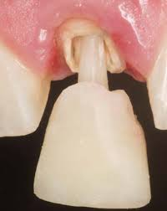
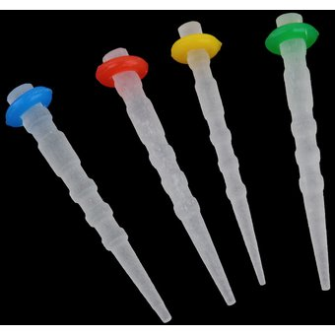
VENTAJAS
No estresantes
DESVENTAJAS
Posibilidad de descementado
Estéticos
No corrosivos
Fácil remoción
Costo razonable
Menor número de sesiones o citas
Posibilidad de fractura del muñón
Posibilidad de fractura del poste
Excesiva flexibilidad
Dra. En E.P. María de la Luz Sánchez Medina 15/08/2019
Notes:
Se ha de tener en cuenta que los postes no refuerzan los dientes, sino más bien lo contrario, la preparación para el poste y su colocación puede debilitar el conducto y conducir a la fractura.

Slide 12
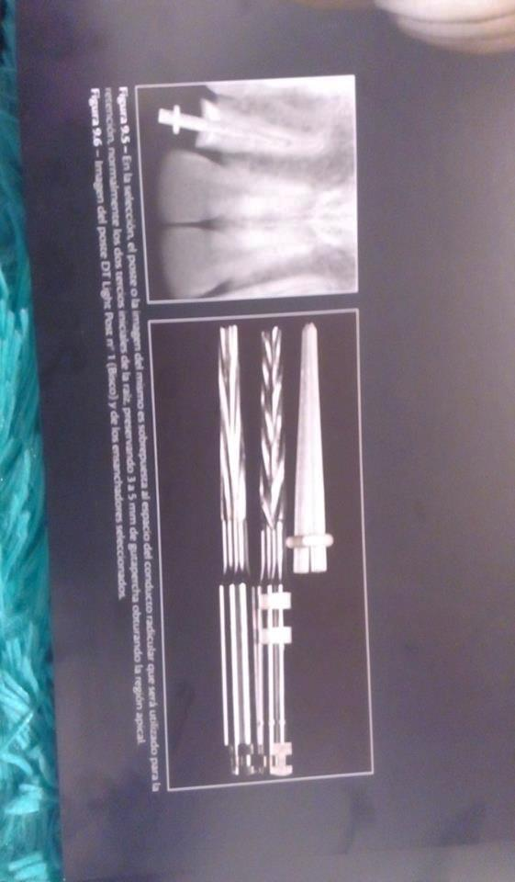
PLANIFICACIÓN, SELECCIÓN DEL POSTE Y DE LOS INSTRUMENTOS ROTATORIOS PARA LA PREPARACIÓN
Previamente o durante la endodoncia, son seleccionados el poste y los instrumentos rotatorios para la preparación considerando la forma, el diámetro y la longitud de la raíz y del conducto radicular
Los postes de fibra de vidrio están formados por fibras de carbono longitudinales y una matriz, que proporciona una gran rigidez al poste
Dra. En E.P. María de la Luz Sánchez Medina 15/08/2019
Notes:
Se puede realizar con fresas Peeso (Peeso reamers), Gates Glidden o las fresas especiales que están especialmente diseñadas para algunos tipos de postes prefabricados.

Slide 13
PROCEDIMENTO
Definición de la longitud de trabajo y desobturación parcial del conducto radicular
La remoción
de la gutapercha es con fresas de Gates-Glidden o Peeso
En los dientes anteriores, los postes deben ser mas largos para resistir a fuerzas oblicuas
En dientes posteriores pueden ser utilizados postes delgados y cortos, siendo necesario el empleo de más de un poste para mejorar la estabilización
Dra. En E.P. María de la Luz Sánchez Medina 15/08/2019
Notes:
Una vez que la porción coronal del conducto ha sido removida y el espacio preparado el material de obturación remanente en el conducto debe ser cuidadoso pero firmemente condensado verticalmente.

Slide 14
PROCEDIMENTO
Realizar grabado con ácido grabador 37% de 15- 30 segundos en la preparación
Probar el poste en conducto radicular
Preparación del espacio para el endoposte
Dra. En E.P. María de la Luz Sánchez Medina 15/08/2019
Notes:
Una vez colocado el poste, no debería haber espacio entre el material de obturación y la región apical del poste.

Slide 15
PROCEDIMENTO
Lavar y remover el exceso de agua con puntas de papel
Aplicar adhesivo en el poste y fotocurarlo
Aplicar adhesivo en la preparación y fotocurarlo 20 segundos
Dra. En E.P. María de la Luz Sánchez Medina 15/08/2019
Notes:
El perno fue preparado con silano, durante 1 minuto, colocándose en seguida el adhesivo y polimerizándolo.

Slide 16
PROCEDIMENTO
Aplicar resina dual en la preparación
Fotocurar durante 40 segundos
Colocar el poste en la cavidad radicular
Dra. En E.P. María de la Luz Sánchez Medina 15/08/2019
Notes:
Los cementos basados en resina demuestran fuerzas iniciales mejores que los cementos de ionómero de vidrio.

Slide 17
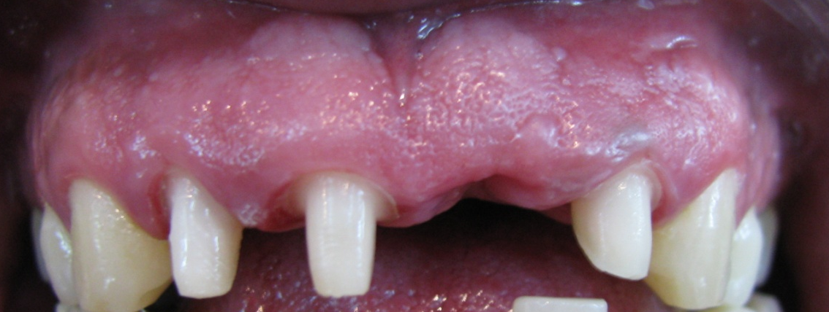
PROCEDIMENTO
Confección del muñón coronario, para la realización de la preparación protésica
Dra. En E.P. María de la Luz Sánchez Medina 15/08/2019
Notes:
La resina de reconstrucción del muñón debe tener características distintas a la resina de cementado. Idealmente se reconstruye con una resina de macrorrelleno, que tiene la característica de dureza para poder tallar el muñón adecuadamente.

Slide 18
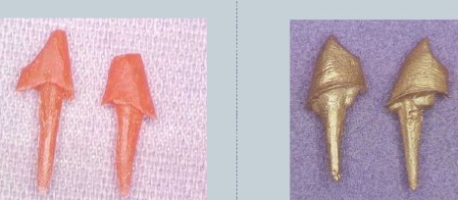
ENDOPOSTES
METÁLICOS
Dra. En E.P. María de la Luz Sánchez Medina 15/08/2019
Notes:
Es un material rígido colocado en la raíz de un diente.

Slide 19
DEFINICIÓN
Restauración con muñón artificial con espiga metálica apoyados intraradicularmente en conductos con endodoncia.
Dra. En E.P. María de la Luz Sánchez Medina 15/08/2019
Notes:
Llamados también espigas o pernos

Slide 20
INDICACIONES
*Dientes que se presentan con la corona clínica con cierto grado de destrucción
*Dientes que requieran tratamiento con prótesis fija
CONTRAINDICACIONES
*Raíz enana, *Movilidad dental por problemas periodontales
*Ley de ante negativa
*Inserción epitelial anti estética (recesión gingival aguda)
Dra. En E.P. María de la Luz Sánchez Medina 15/08/2019
Notes:
El principal propósito y su indicación más importante es mantener un muñón que pueda ser usado para soportar la restauración final.

Slide 21
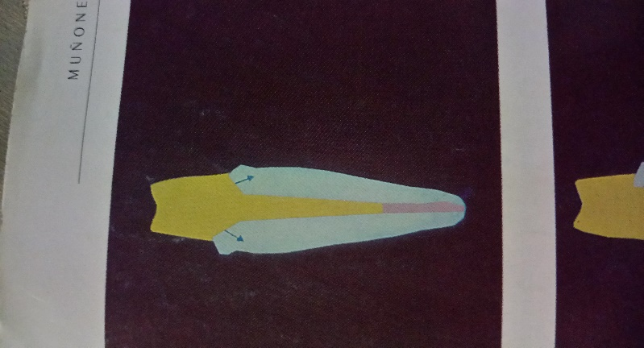
PROCEDIMIENTO
1.- TALLADO DEL REMANENTE CORONARIO
El tallado debe ser realizado siguiendo las características del tipo de prótesis indicada
Después de eliminar las retenciones de la cámara pulpar, las paredes de la corona tallada deben presentar una base de sustentación para el muñón con espesor mínimo de 1mm.
Es a través de esta base que las fuerzas son dirigidas para la raíz
Cuando no existe estructura coronaria suficiente para proporcionar esa base de sustentación, las fuerzas sobre el muñón artificial son dirigidas en sentido oblicuo, volviendo a la raíz más susceptible a fractura
Dra. En E.P. María de la Luz Sánchez Medina 15/08/2019
Notes:
Para recibir un poste puede ser llevada a cabo inmediatamente después de la obturación con gutapercha y sellador radicular. Se puede realizar con fresas Peeso (Peeso reamers), Gates Glidden o las fresas especiales que están especialmente diseñadas para algunos tipos de postes.

Slide 22
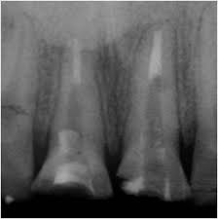
PROCEDIMIENTO
2.- Remoción del material de obturación Y preparación de los conductos
El material obturado debe der retirado considerando que un mínimo de 4mm de este material debe der dejado en el ápice del conducto y garantizar el sellado efectivo de esta región
Dra. En E.P. María de la Luz Sánchez Medina 15/08/2019
Notes:
El tamaño de un poste no debe exceder a un tercio del diámetro radicular. El aumento del diámetro del poste no mejora significativamente la retención.

Slide 23
3.-Confección del muñón artificial con Espiga
PROCEDIMIENTO
Indirecta: copiado de los conductos y porción coronaria con elastómero, obteniendo un modelo sobre el cual los muñones son esculpidos en el laboratorio. Indicada cuando hay necesidad de confeccionar muñones artificiales con espiga para varios dientes o para dientes con raíces divergentes
Directa: el conducto es copiado y la parte coronaria tallada directamente en la boca
Dra. En E.P. María de la Luz Sánchez Medina 15/08/2019
Notes:
Las espigas vaciadas se adaptan muy bien a los contornos del conducto y están indicadas en los conductos irregulares o amplios. La espiga y muñón vaciados proporcionan mayor resistencia a la retención debido a su forma asimétrica, en comparación con los prefabricados.

Slide 24
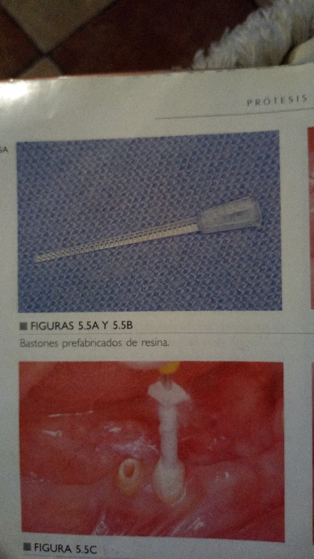
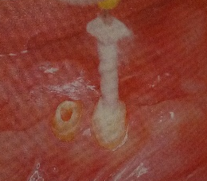
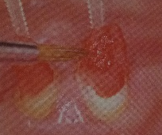
TÉCNICA DIRECTA
PROCEDIMIENTO
1. Se prepara un bastón de acrílico (Duralay) se adapta al diámetro y extensión longitudinal y que se extienda 1cm más allá de la corona
2. Se lubrica con vaselina el conducto y la porción coronaria
3. Se impresiona el conducto, llevando el acrílico envolviéndolo en el bastón
4. Después de la polimerización del acrílico se corta el bastón en el nivel oclusal o incisal
5. Se realiza el tallado de la porción coronaria según la corona a realizar.
Dra. En E.P. María de la Luz Sánchez Medina 15/08/2019
Notes:
Son elementos metálicos, a modo de tornillos que se introducen en los conductos radiculares de dientes con tratamiento de conductos.

Slide 25
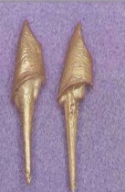
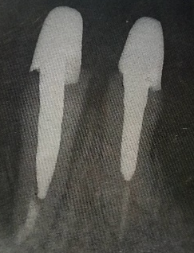
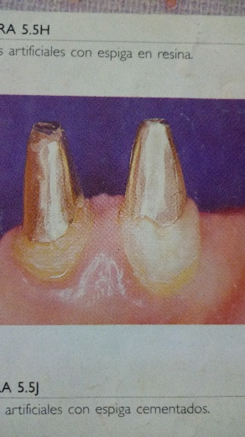
6.La aleación metálica a ser utilizada en la fundición debe presentar resistencia para no deformarse bajo la acción de las fuerzas masticatorias
7. Adaptación del muñón artificial en el interior del conducto
8. La cementación pude ser realizada con cementos de fosfato de zinc o ionómero de vidrio
PROCEDIMIENTO
Dra. En E.P. María de la Luz Sánchez Medina 15/08/2019
Notes:
Estos postes colados tienen alta resistencia a la tracción, compresión y deformación.

Slide 26
ENDOPOSTE METÁLICO
Ventaja : es rígido, buena retención
Desventajas : difícil de remover y no estéticos emplean cajas en el interior de la raíz (anti- rotación)
Bastón de resina acrílica
GENERALIDADES
Dra. En E.P. María de la Luz Sánchez Medina 15/08/2019
Notes:
os postes NO refuerzan a los dientes tratados endodónticamente y un poste NO es necesario cuando la estructura dentaria remanente es suficiente después de que el diente ha sido preparado.

Slide 27
GENERALIDADES
Elaborado de aleaciones a base de cobre- aluminio, oro tipo lll y tipo lV y a base de plata- paladio
Espiga arenada con oxido de aluminio
Gates Gliden y peeso
Cementada con fosfato de zinc/ionómero de vidrio
Dra. En E.P. María de la Luz Sánchez Medina 15/08/2019
Notes:
Debe utilizarse solamente cuando otras opciones no están disponibles para retener un muñón  Destrucción significativa de la estructura coronal del diente.

Slide 28
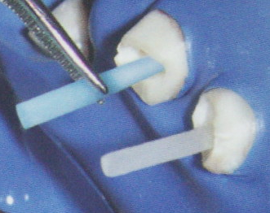
GENERALIDADES
Desventaja: poco retentivo
Ventaja: fácil de extraer y estético
Fibra de vidrio
Indicada en dientes con necesidad de tratamiento o de retratamiento.
Contraindicada en dientes muy amplios
Ensanchadores (adaptación del poste)
Dra. En E.P. María de la Luz Sánchez Medina 15/08/2019
Notes:
Colocar un poste puede predisponer a un diente a una fractura.

Slide 29
BIBLIOGRAFÍA
Fundamentos esenciales de prostodoncia fija. Shillingburg editorial. La prensa médica d.f. 2000.
Principios básicos para el tallado de coronas. Shillingburg/hobo/Fisher. Editorial quintessence, quinta edición 2000
Prótesis fija Pegoraro Luiz Fernando- Editorial Artes Médicas Latinoamérica, Edición 2001.
Tesis: Diseño de tallado de Coronas Parciales y Totales de la Unidad de Aprendizaje de Prótesis Fija 2010. Araceli Flores Luciano y Daniel Alberto Mendoza García. Director Esp. En S. P. Arturo Esquivel Garduño.
Dra. En E.P. María de la Luz Sánchez Medina 15/08/2019

